Slide 1


শুভেচ্ছা সবাইকে

Slide 2
উপস্থাপনায়
পাঠ পরিচিতি
জোবেদা ইসরাত
সহকারী শিক্ষক,
আজহার সরকারি প্রাথমিক বিদ্যালয়,
হাতিয়া, নোয়াখালী।
শ্রেণীঃ চতুর্থ।
বিষয়ঃ প্রাথমিক বিজ্ঞান।
বিষয়বস্তুঃআমাদের জীবনে প্রযুক্তি।
পাঠ্যাংশঃ আমরা দৈনন্দিন জীবনে বিনোদনের-------------পালন করছে।

Slide 3
শিখনফল
১০.১.২ চিকিৎসা ক্ষেত্রে প্রযুক্তির ব্যবহার বলতে পারবে।
১০.১.৪ বিনোদনে প্রযুক্তির ব্যবহার বলতে পারবে।

Slide 4
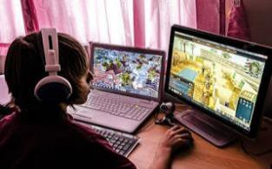

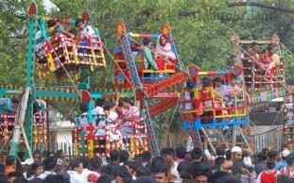
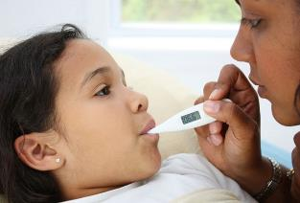

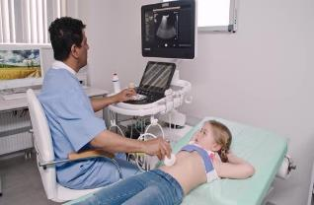
s
এসো কিছু ছবি দেখি
ছবি গুলোতে তোমরা কী কী দেখতে পাচ্ছ ?
Notes:
আমি শিক্ষার্থীদেরকে এই ছবি গুলো দেখিয়ে তাদের মতামত জিজ্ঞেস করব। তারা ছবিগুলো সম্পর্কে বর্ণনা করতে চেষ্টা করবে, সর্বশেষ নতুন স্লাইডে যাওয়ার আগে আমি বুঝিয়ে বলব।

Slide 5
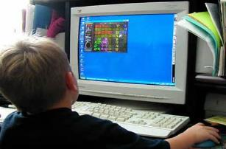
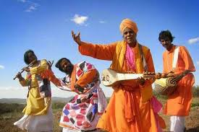
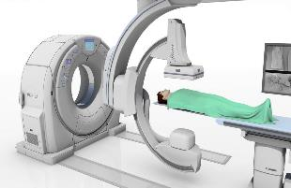
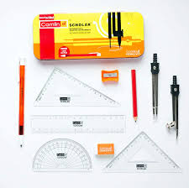


আজকের পাঠ
বিনোদনে ও চিকিৎসায় প্রযুক্তি ।

Slide 6
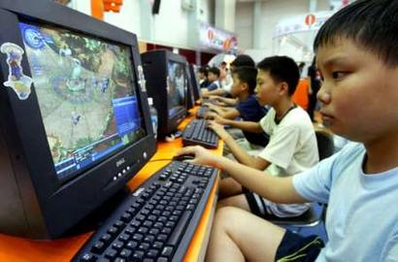
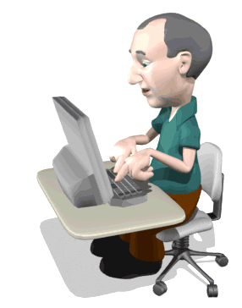
বিনোদনে প্রযুক্তি
কম্পিউটার
কম্পিউটারের সাহায্যে বিভিন্ন ধরণের খেলা, সিনেমা, বা নাটক দেখা এবং গান শোনা যায়।
বিনোদনের ক্ষেত্রে বিভিন্ন প্রযুক্তির মধ্যে কম্পিউটার একটি অন্যতম প্রযুক্তি।

Slide 7
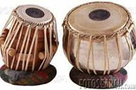
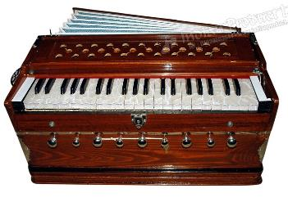
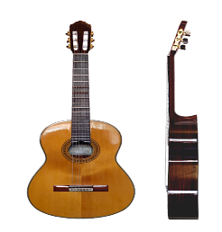
বিনোদনে প্রযুক্তি
তবলা
হারমোনিয়াম
গিটার
সংগীতের ক্ষেত্রে ব্যবহৃত প্রযুক্তি

Slide 8
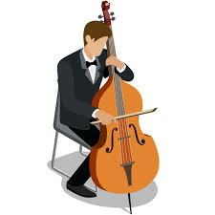
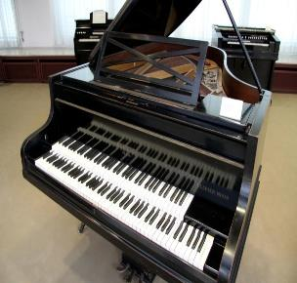
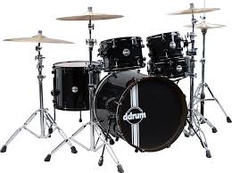
বিনোদনে প্রযুক্তি
বেহালা
পিয়ানো
ড্রামস
সংগীতের ক্ষেত্রে ব্যবহৃত প্রযুক্তি

Slide 9

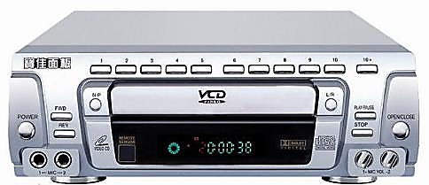
বিনোদনে প্রযুক্তি
ডিভিডি প্লেয়ার
সিডি প্লেয়ার
সংগীতের ক্ষেত্রে ব্যবহৃত প্রযুক্তি

Slide 10

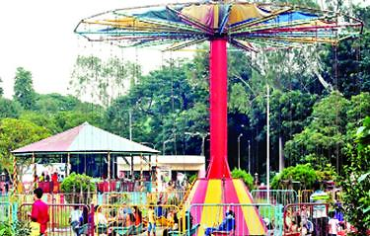

বিনোদনে প্রযুক্তি
রোলার কোস্টার
শিশুপার্ক
নাগরদোলা
বিনোদন কেন্দ্রের নানা ধরনের রাইড।

Slide 11
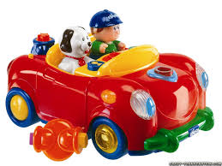

বিনোদনে প্রযুক্তি
শিশুদের খেলনা

Slide 12
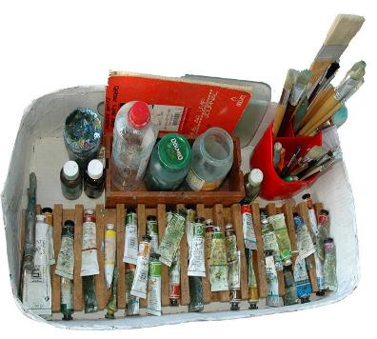
বিনোদনে প্রযুক্তি
ছবি আঁকার উপকরণ

Slide 13
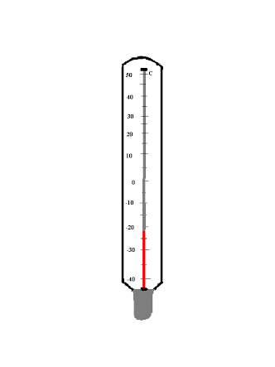

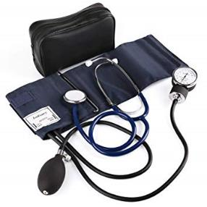
চিকিৎসায় প্রযুক্তি
থার্মোমিটার
স্টেথোস্কোপ
রক্তচাপ মাপার যন্ত্র
সাধারণ চিকিৎসা যন্ত্রপাতি।

Slide 14
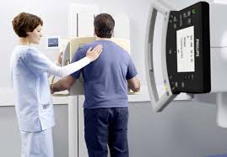
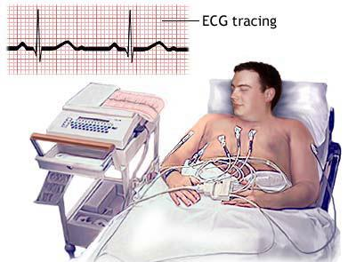
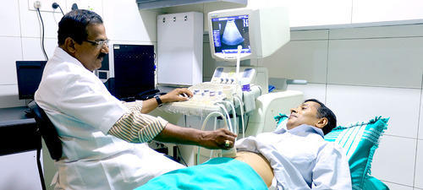

চিকিৎসায় প্রযুক্তি
এক্স-রে মেশিন
ইলেকট্রো- কার্ডিওগ্রাম
আলট্রাসনোগ্রাফি
কম্পিউটার টমোগ্রাফি
শরীরের ভিতরের অঙ্গসমূহ পরীক্ষা করতে ব্যবহার হয়।

Slide 15
সঠিক উত্তর:
কোনটি বিনোদন প্রযুক্তি ?
ক. থার্মোমিটার
খ.স্টেথোস্কোপ
✓
গ. কম্পিউটার
ঘ. এক্স-রে
কোনটি চিকিৎসা প্রযুক্তি?
ক. রেডিও
খ. গিটার
✓
গ.তবলা
ঘ.থার্মোমিটার

Slide 16
দলীয় কাজ
বেহালা
তোমরা বিনোদনের জন্য যে যে প্রযুক্তি ব্যবহার কর তার ৫টি উল্লেখ কর।
থার্মোমিটার
তোমরা চিকিৎসার জন্য যে যে প্রযুক্তি ব্যবহার কর তার ৫টি উল্লেখ কর।

Slide 17
জোড়ায় কাজ
বিনোদন প্রযুক্তি | স্টেথেস্কোপ
বিনোদন কেন্দ্রের রাইড | থার্মোমিটার
জ্বর মাপা | নাগরদোলা
সাধারণ চিকিৎসা যন্ত্রপাতি | ভিডিও গেম

Slide 18
বাড়ি থেকে লিখে আনবে
প্রযুক্তি কী? প্রযুক্তি আমাদের জীবনকে সহজ ও আনন্দময় করেছে- এ বিষয়ে ৫টি বাক্য লিখে আনবে।

Slide 19


সবার জন্য শুভ কামনা

